Slide 1
SENSE TÍTOL 23

Slide 2
SENSE TÍTOL 23
Promoció 2019-2023
02.10 - 06.10

Slide 3
SENSE TÍTOL 23
Promoció 2019-2023
02.10 - 06.10
^{INAUGURACIÓ}
^{02 d’octubre a les 12.00 h}
^{HORARIS}
dll. – dj.: 10.00-14.00h i 15:00-19:00h
^{dv.: 10.00-14.00h.}

Slide 4
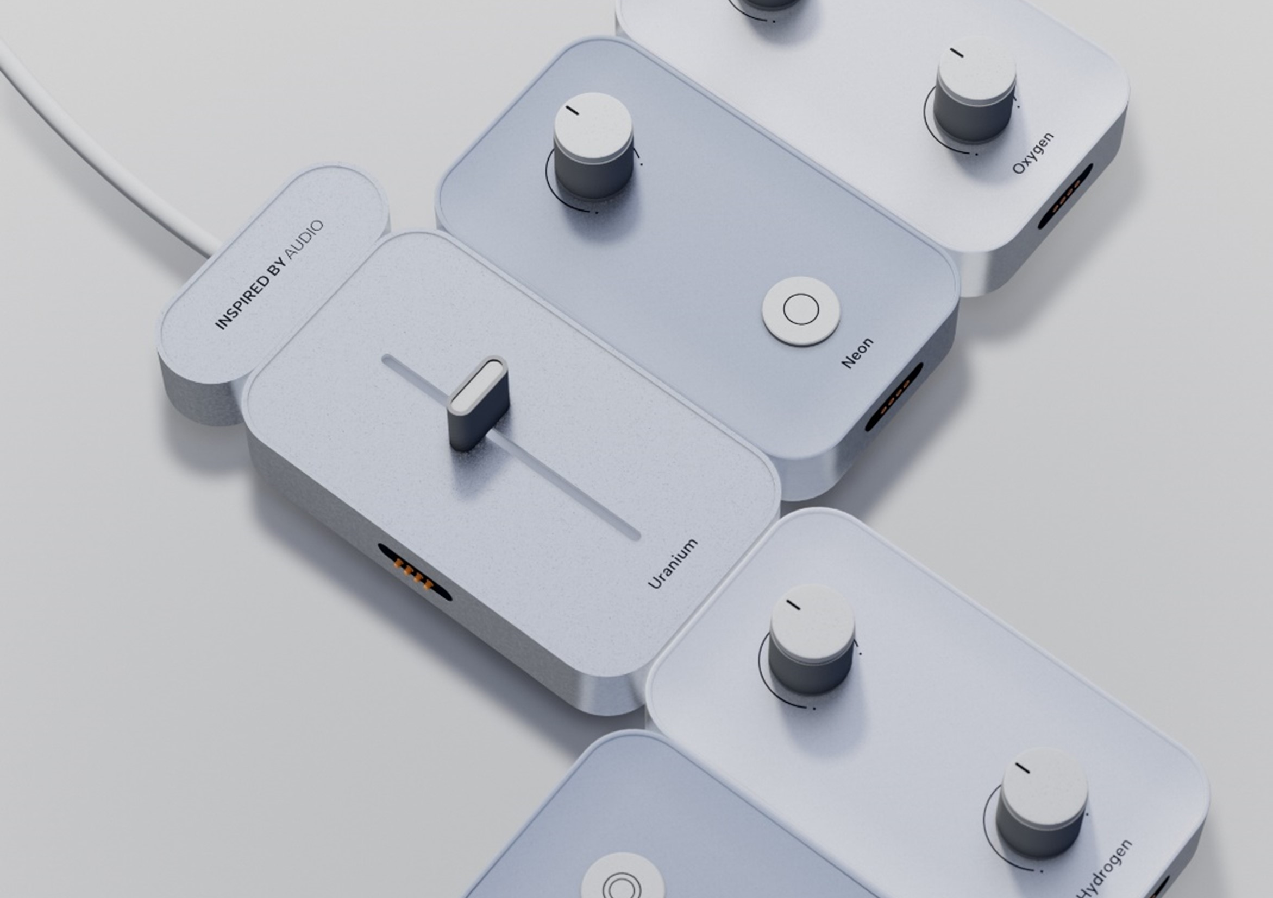
GRAU EN DISSENY
ST’23
Oriol O’Callaghan

Slide 5
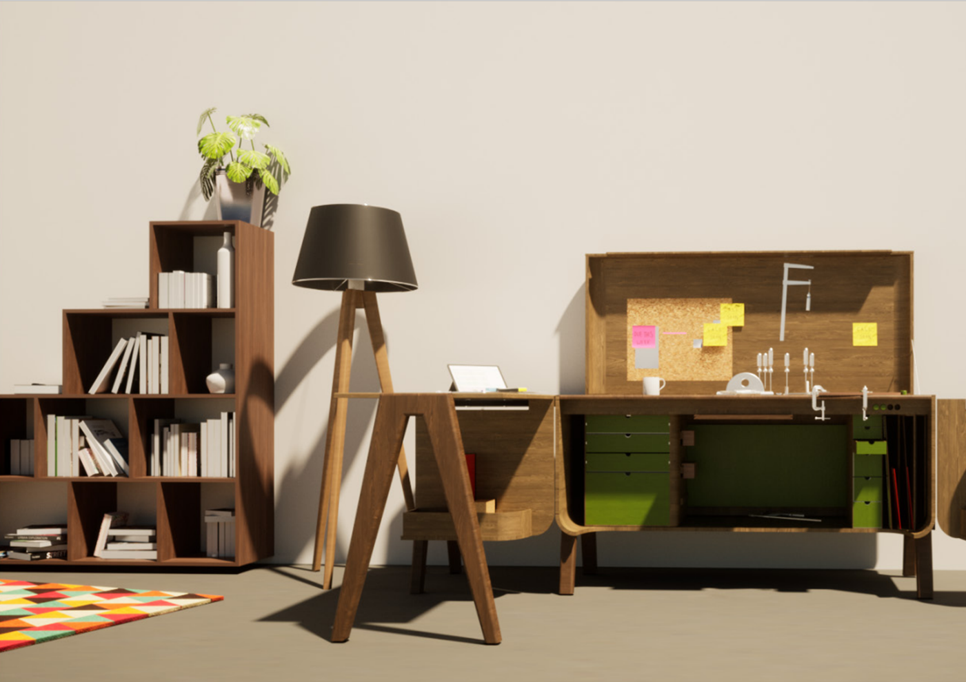
GRAU EN DISSENY
ST’23
Laia Cateura

Slide 6
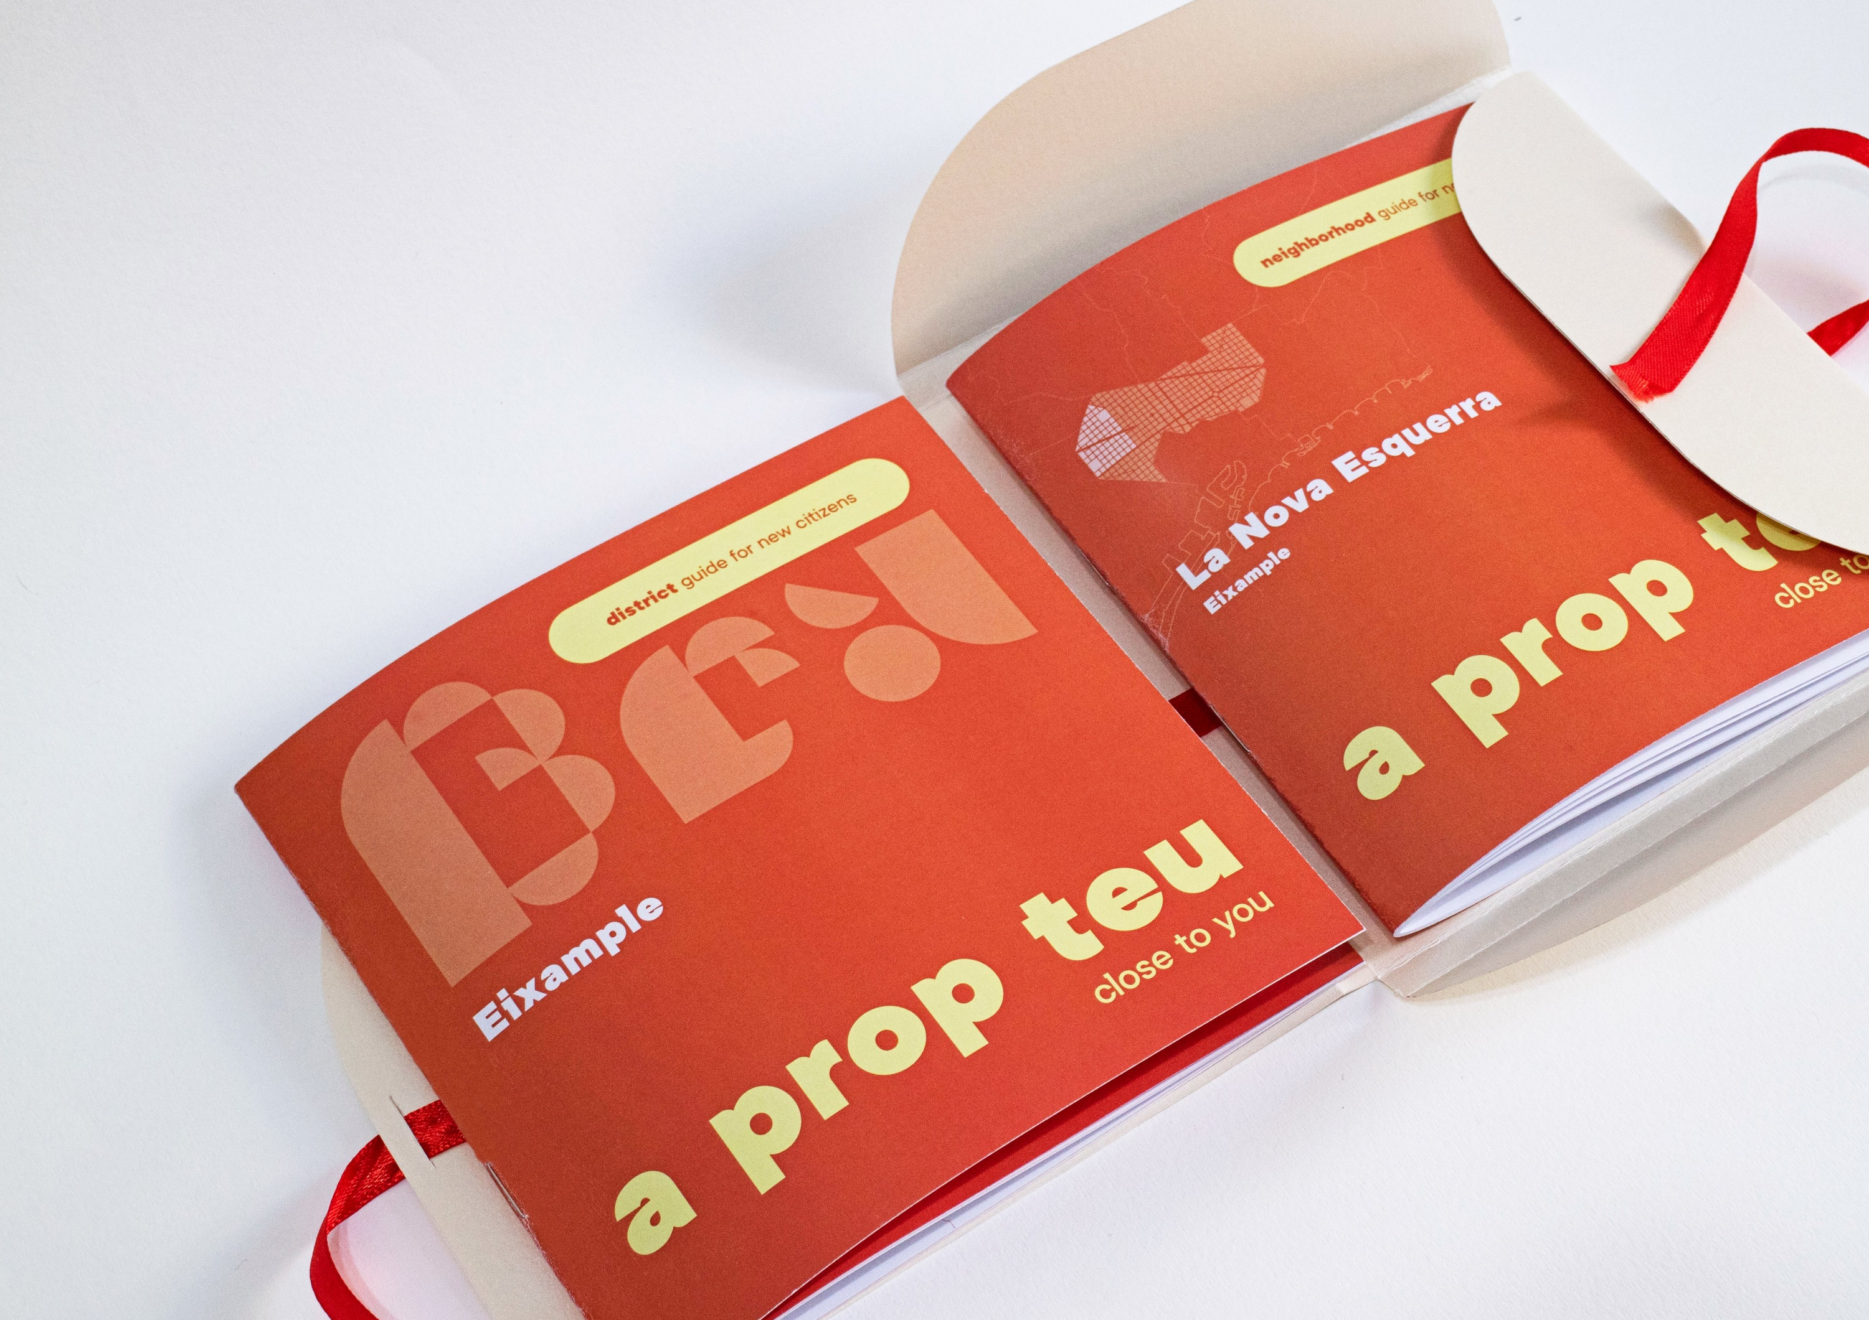
GRAU EN DISSENY
ST’23
Helena Wong

Slide 7
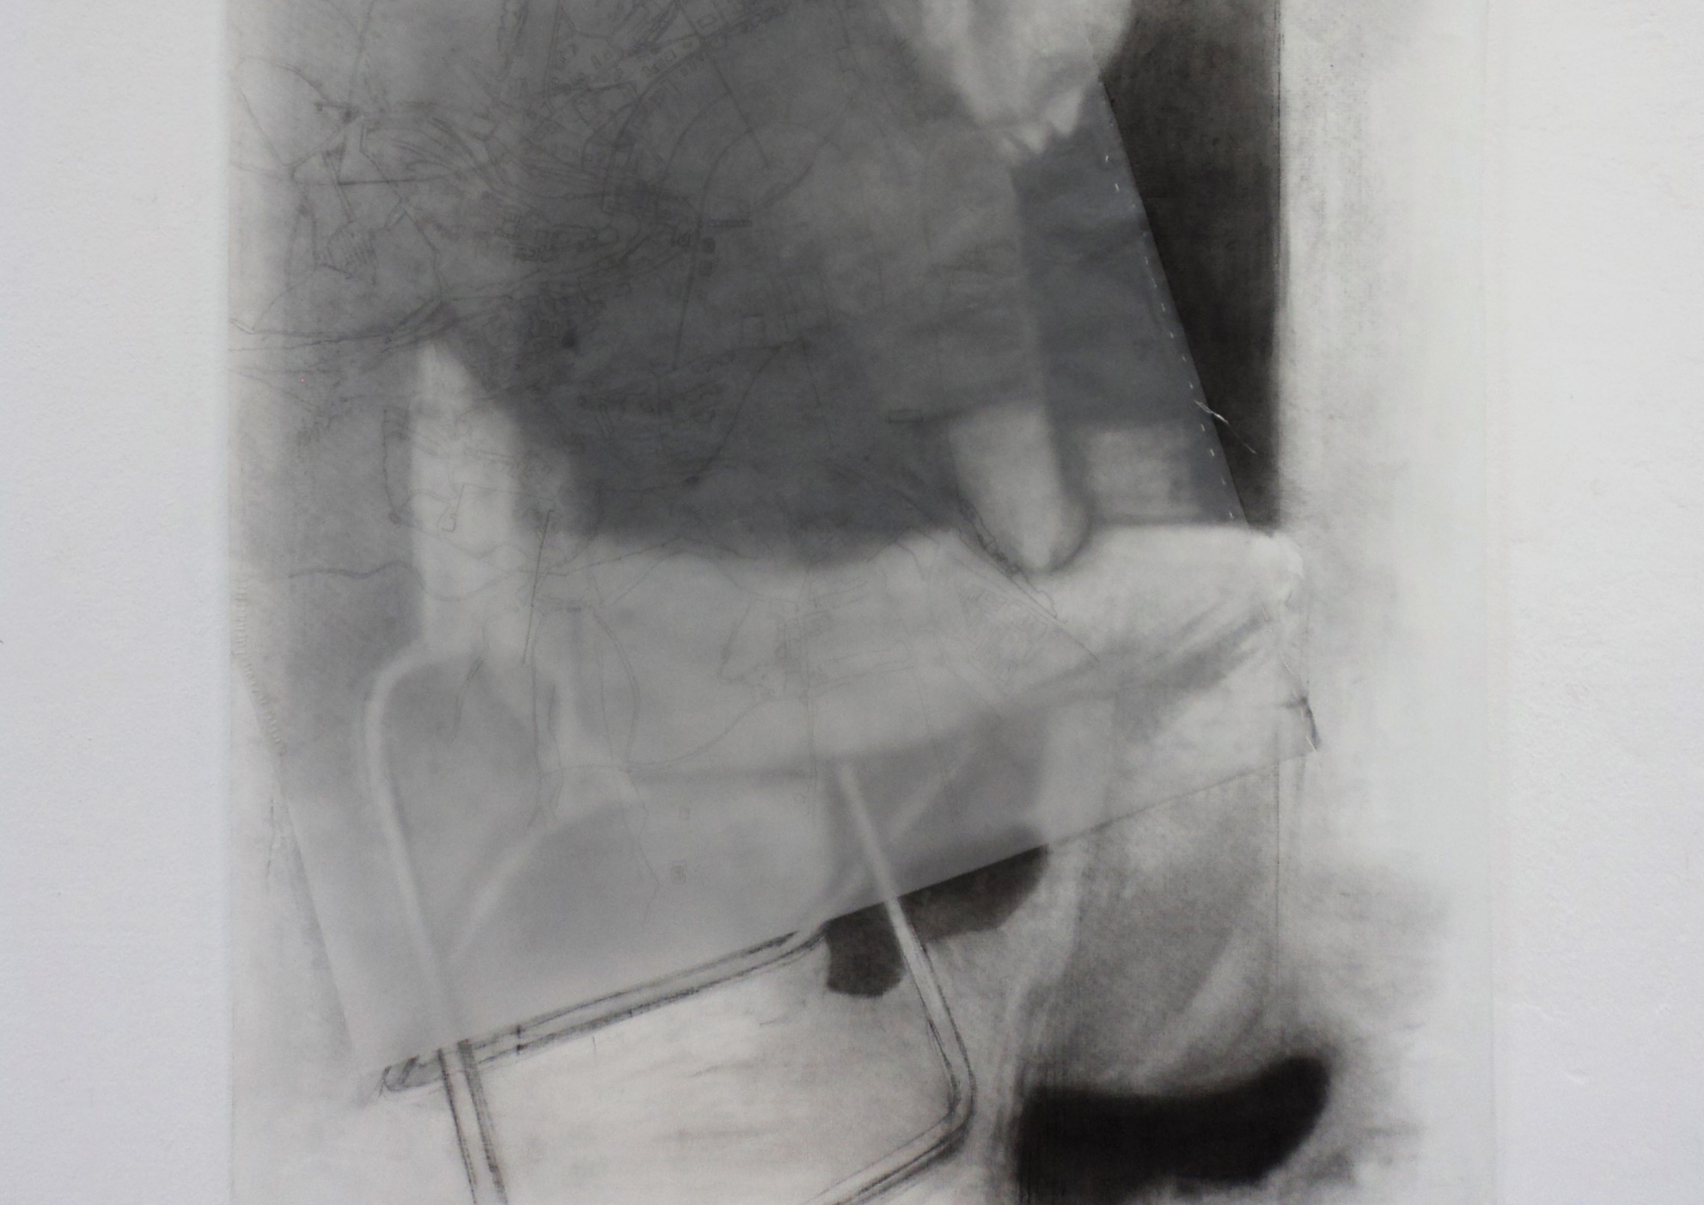
GRAU EN BELLES ARTS
DIBUIX
ST’23
Vanessa Méndez

Slide 8
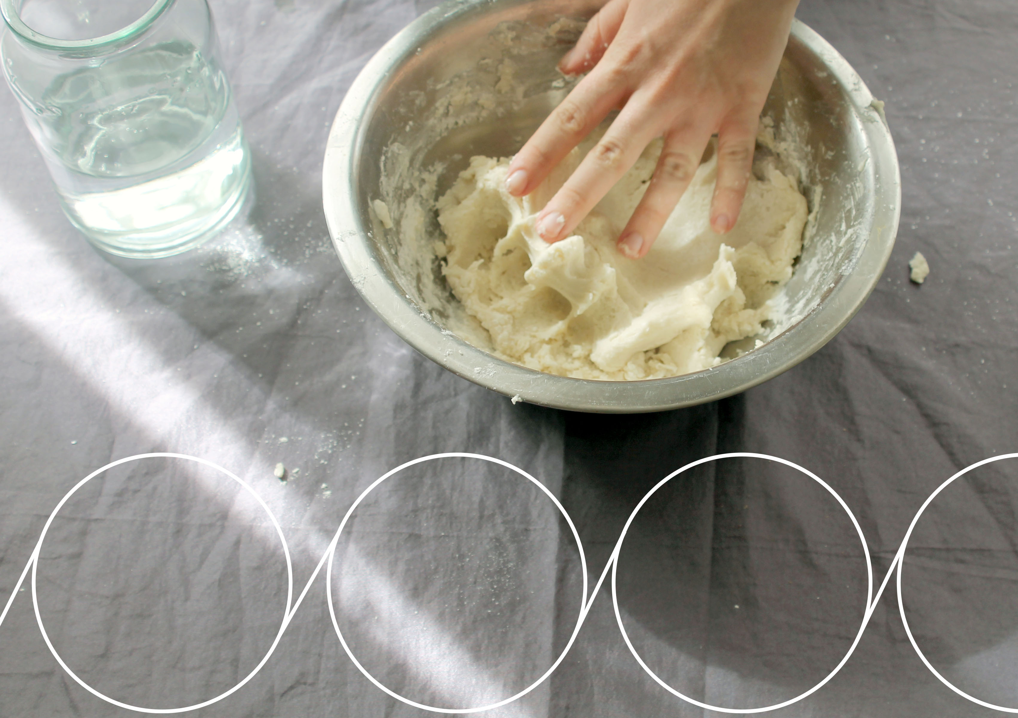
GRAU EN BELLES ARTS
DIBUIX
ST’23
Anna Pontes

Slide 9
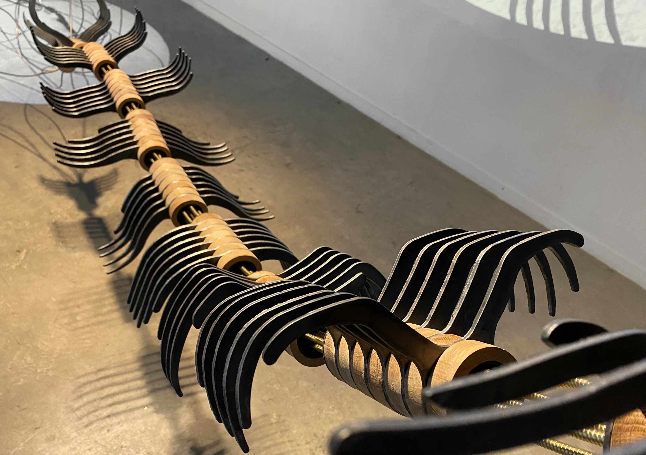
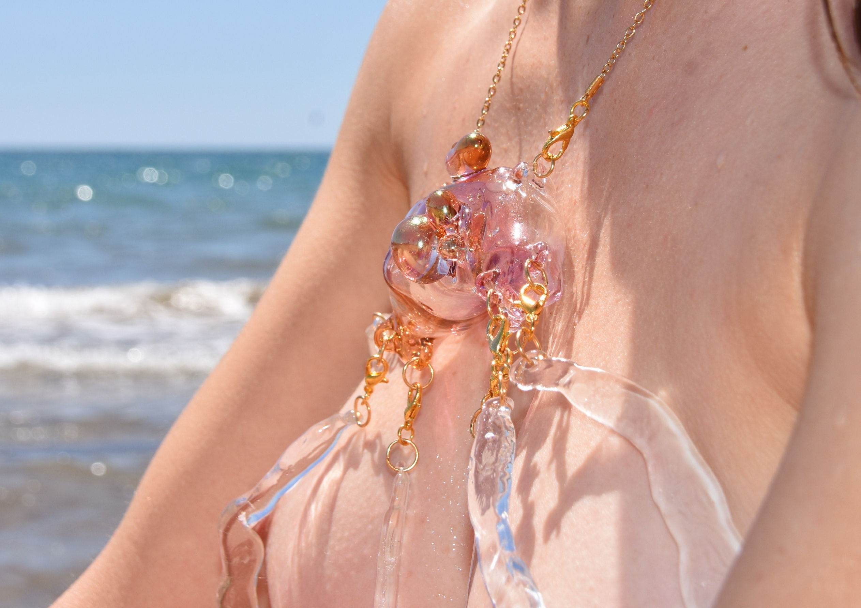
GRAU EN BELLES ARTS
ESCULTURA
ST’23
Maite Morao

Slide 10
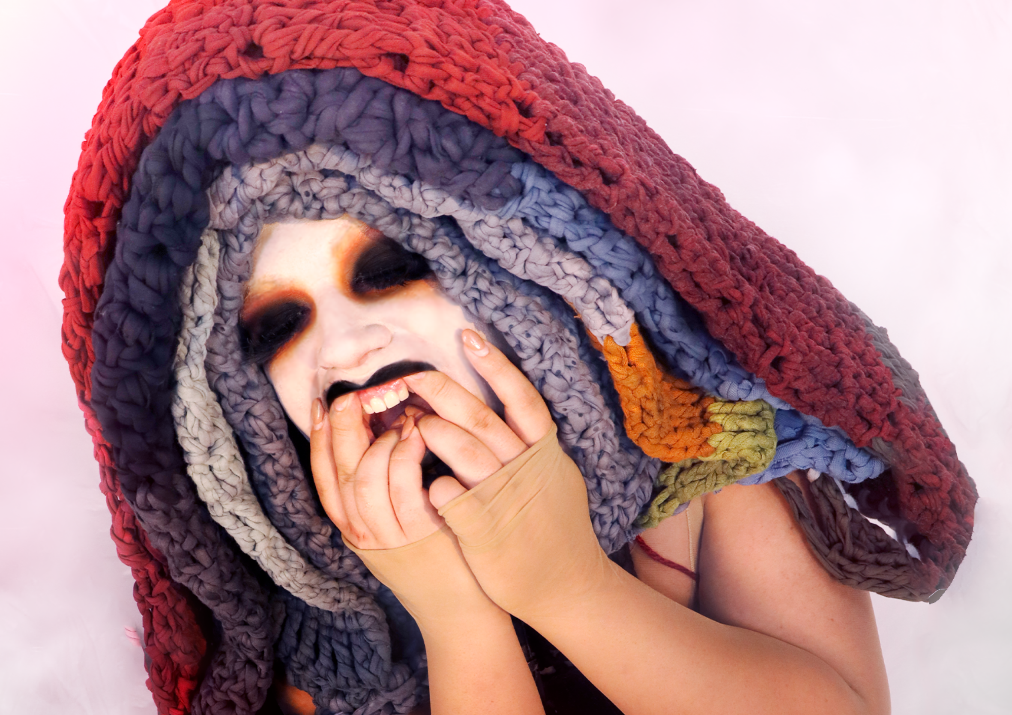
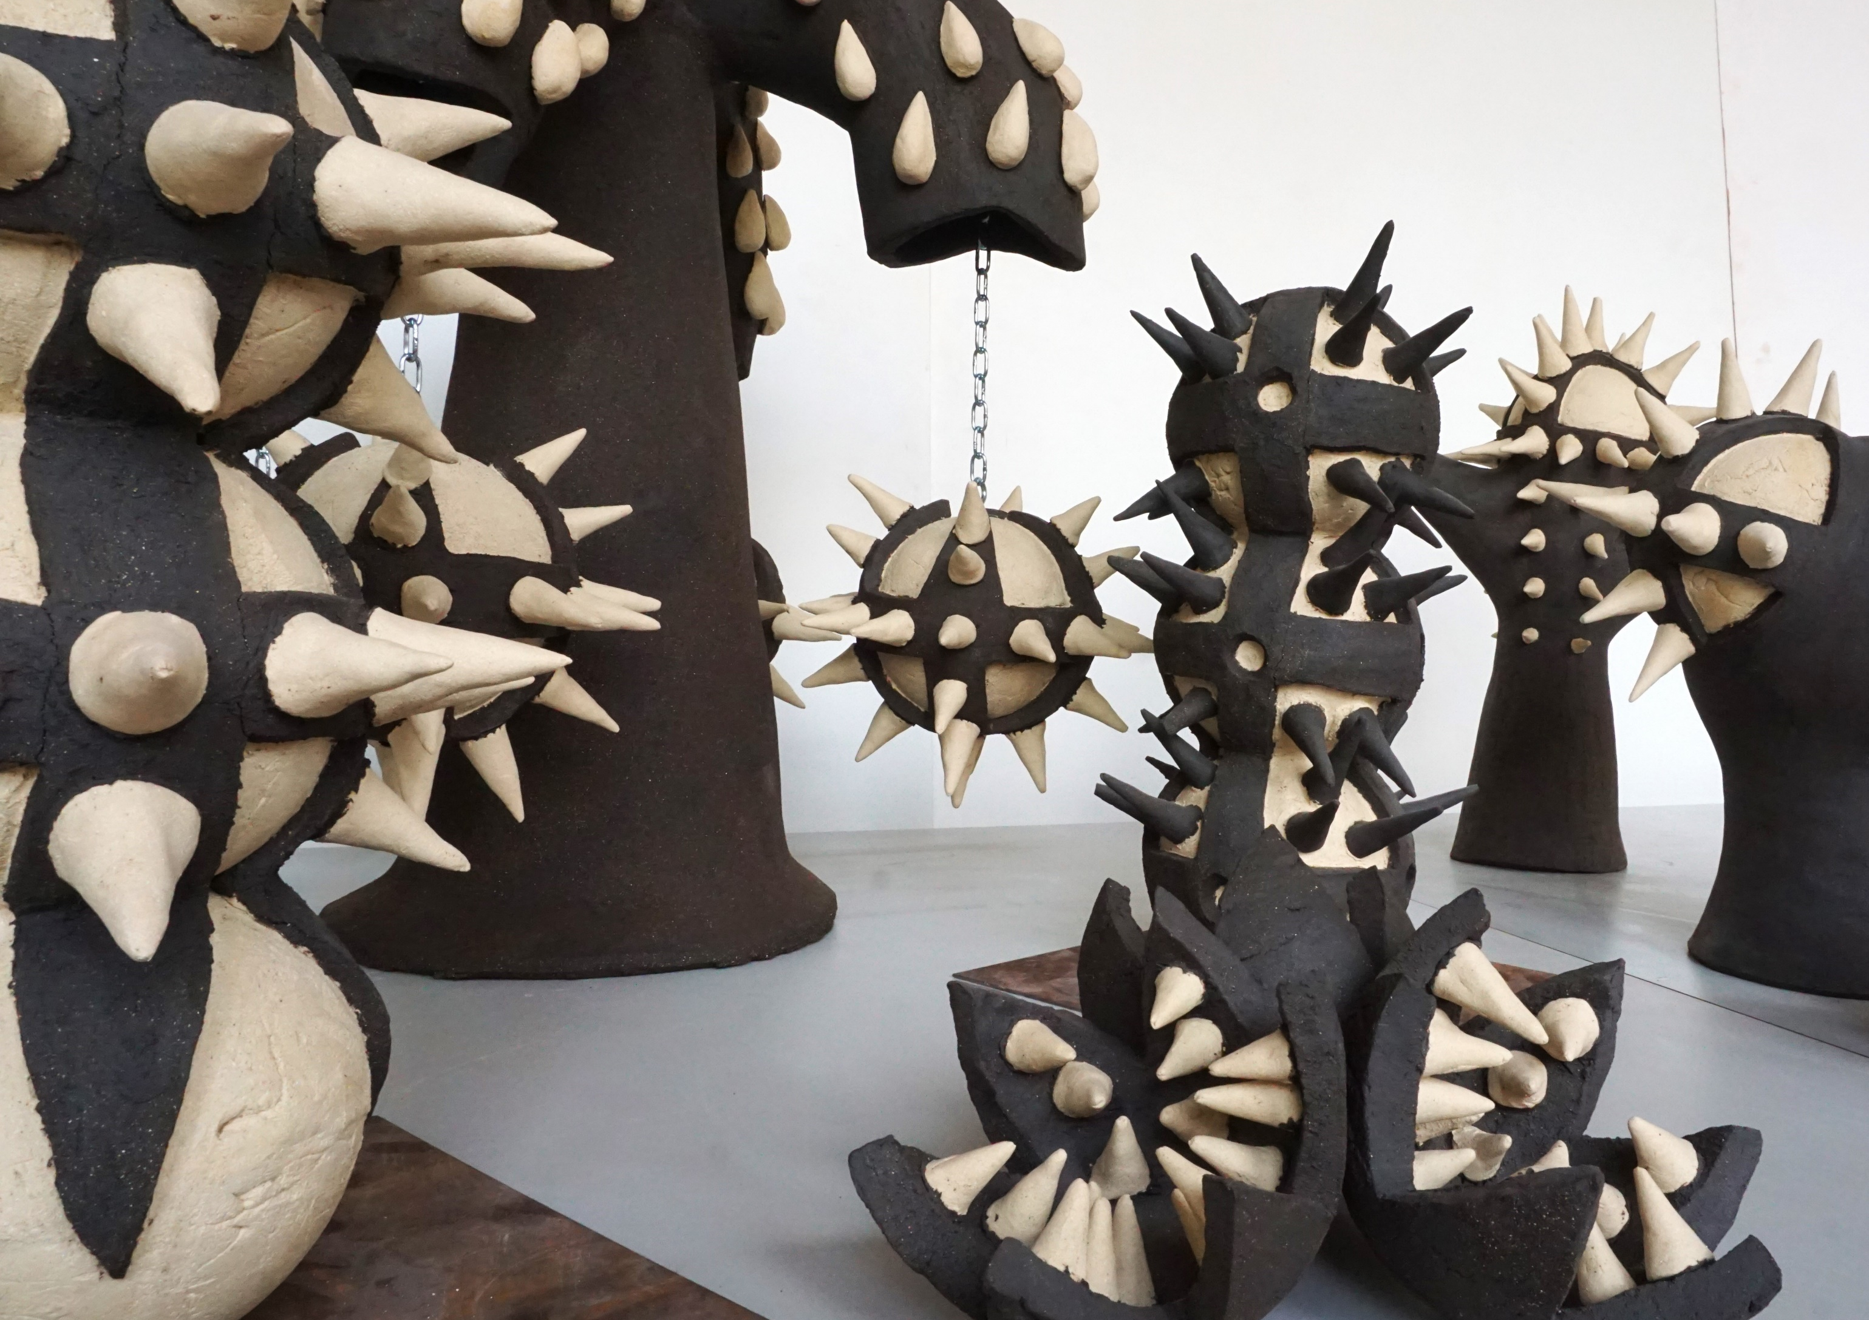
GRAU EN BELLES ARTS
ESCULTURA
ST’23
Marta Ovejero

Slide 11
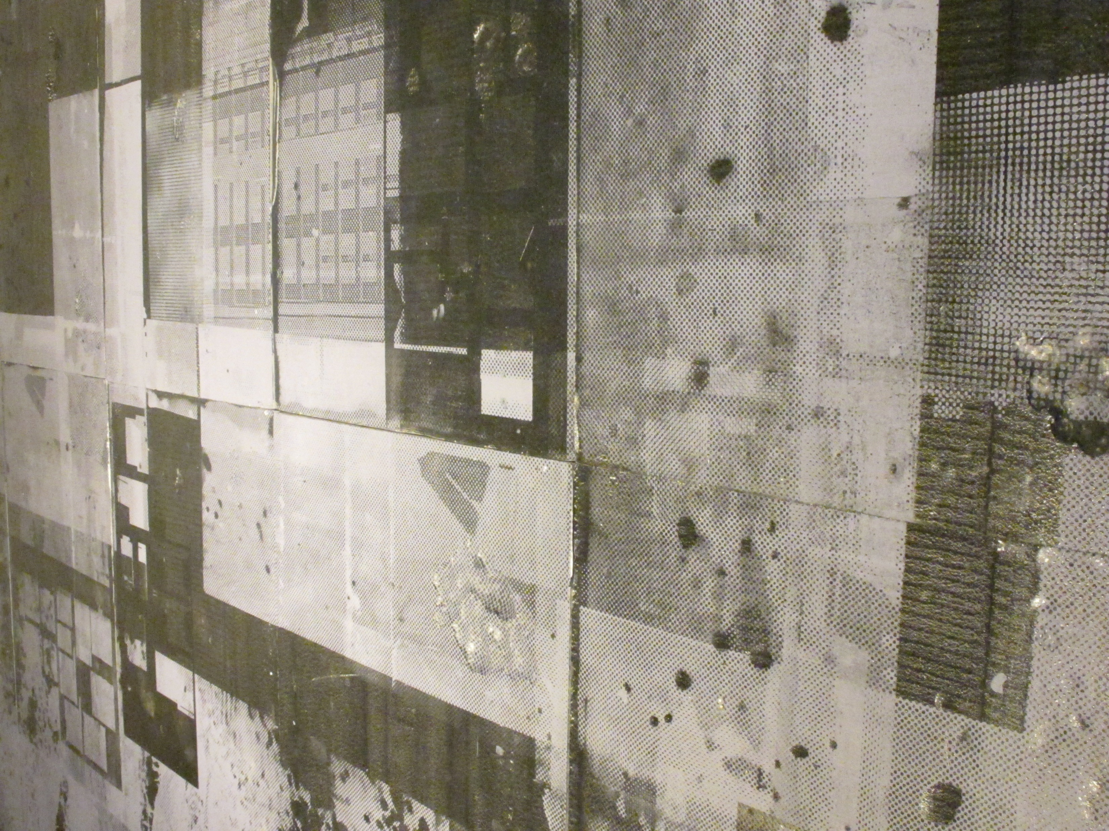
GRAU EN BELLES ARTS
GRAVAT
ST’23
Gerard Espí

Slide 12
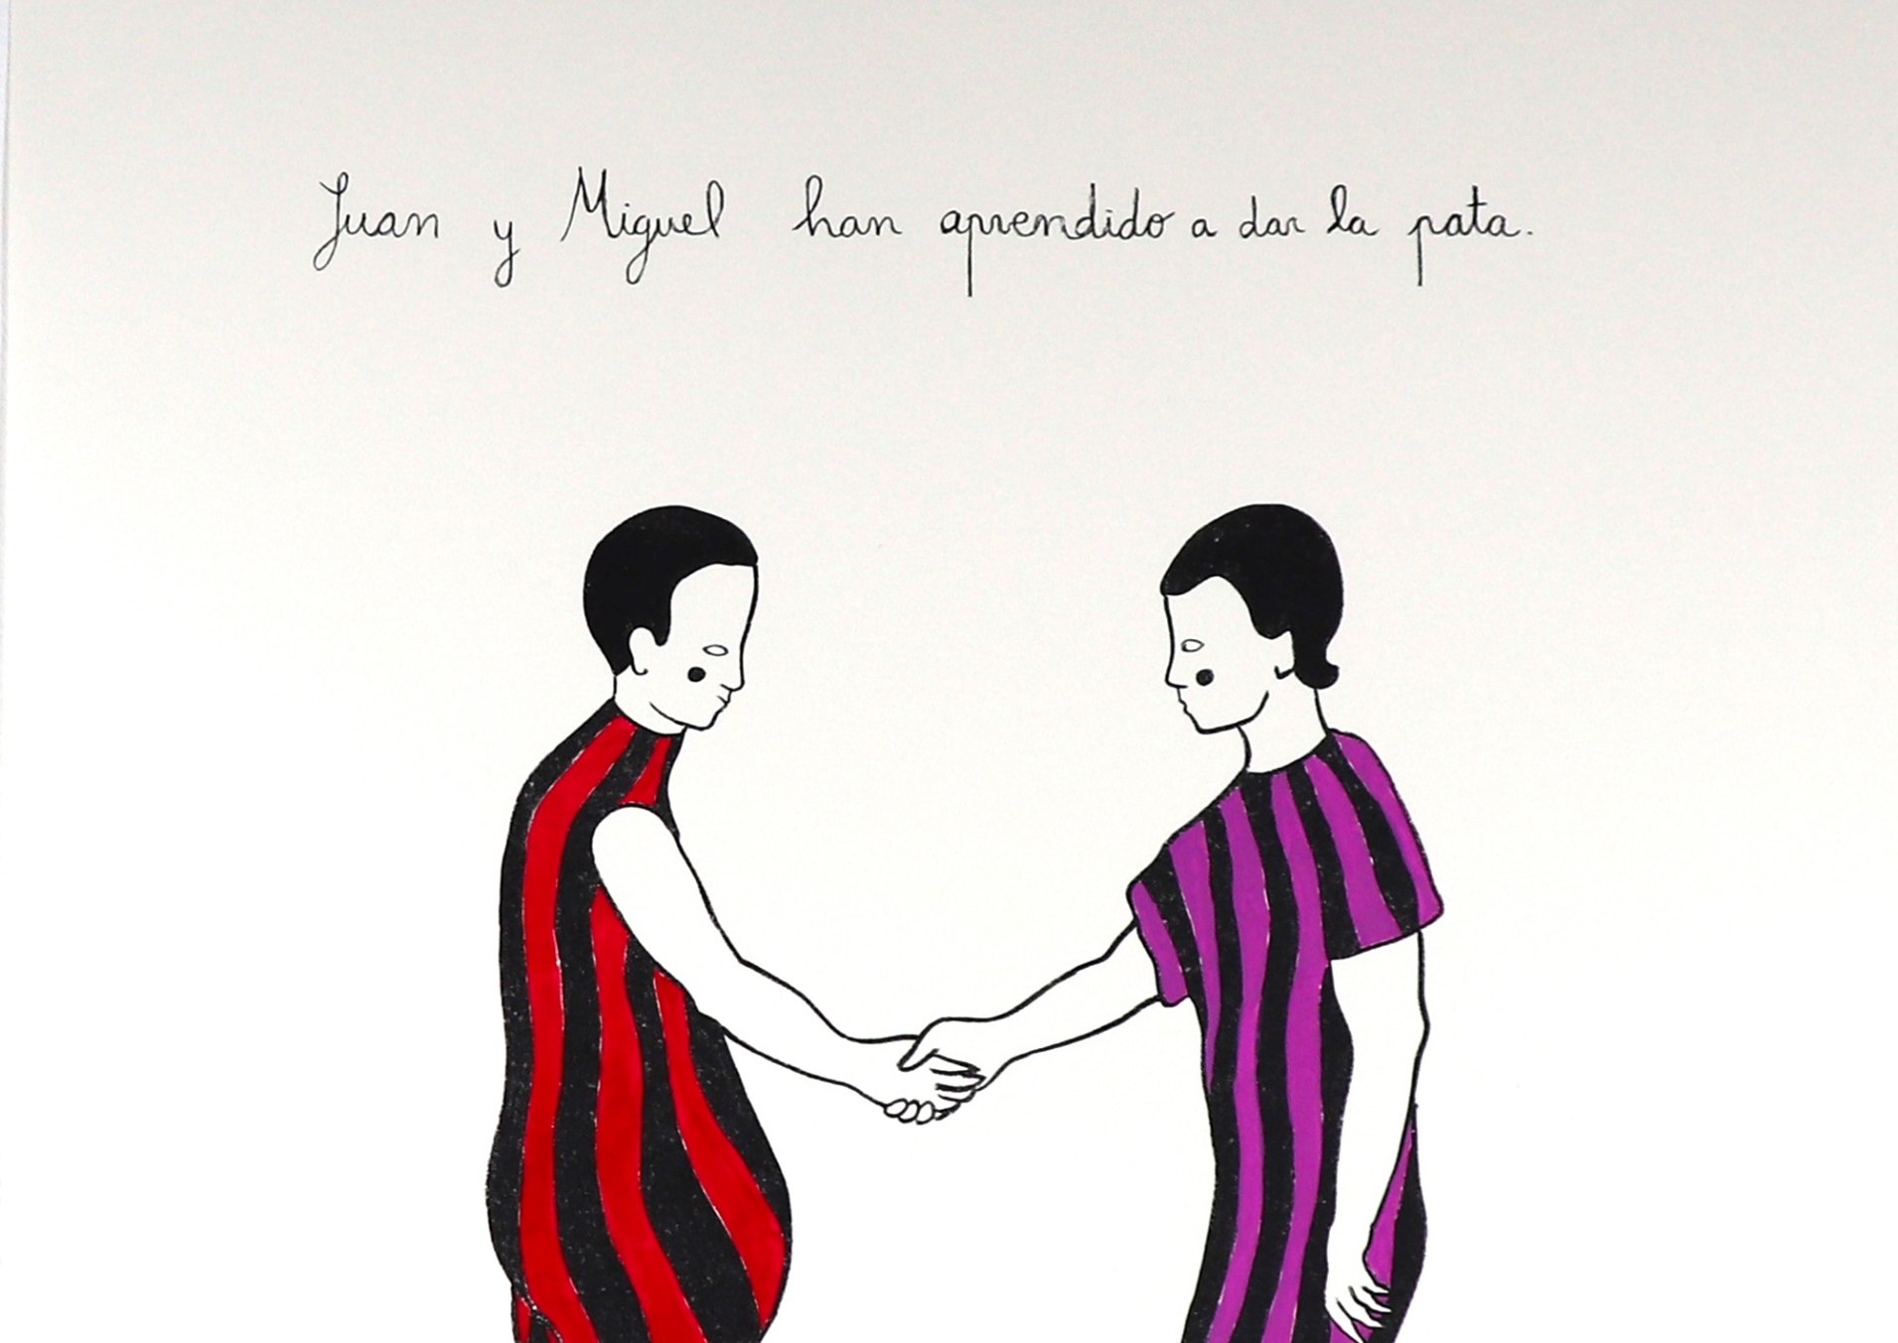
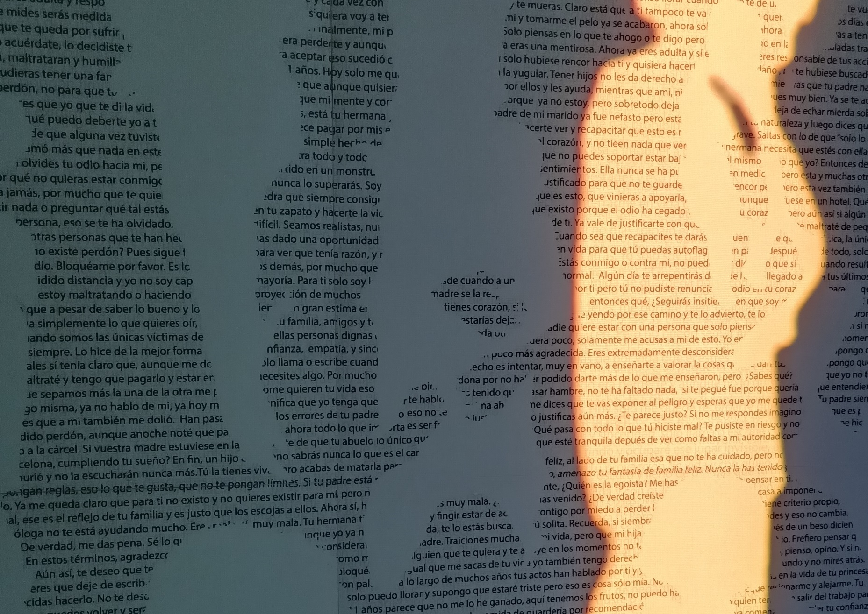
GRAU EN BELLES ARTS
GRAVAT
ST’23
Adriana Llauradó

Slide 13
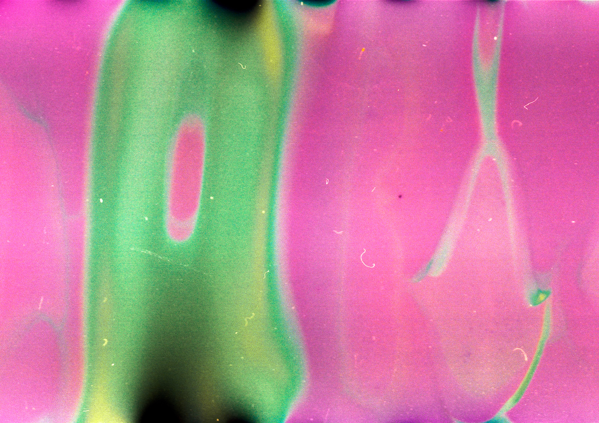
GRAU EN BELLES ARTS
IMATGE
ST’23
Carmen Barreiro

Slide 14
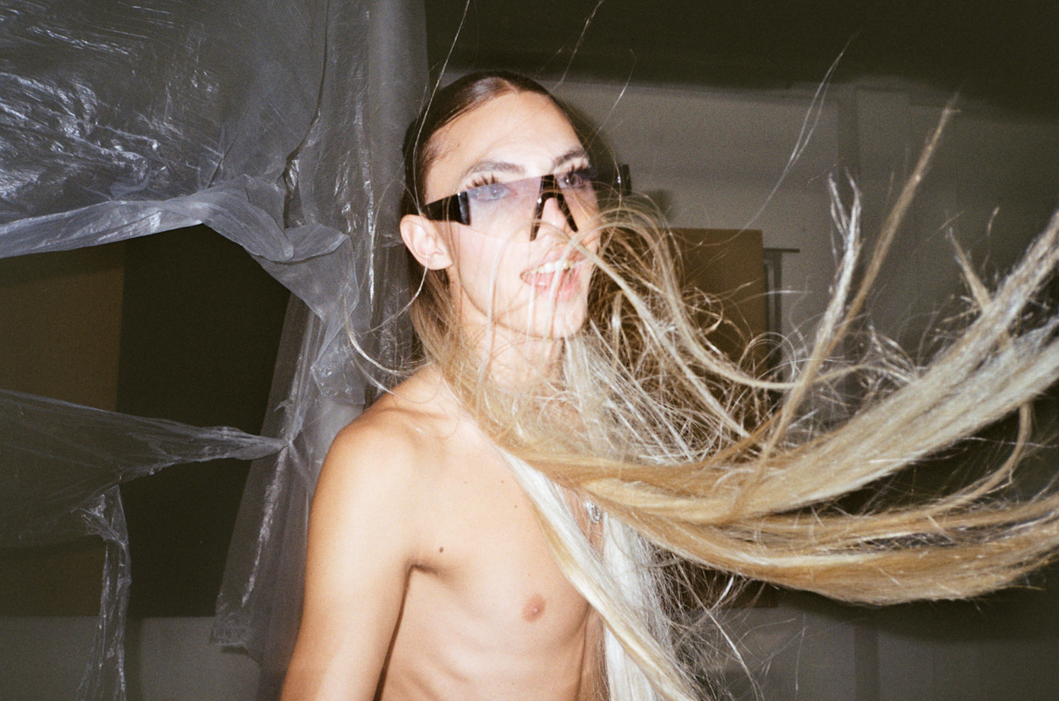
GRAU EN BELLES ARTS
IMATGE
ST’23
José Ramón Carreira

Slide 15
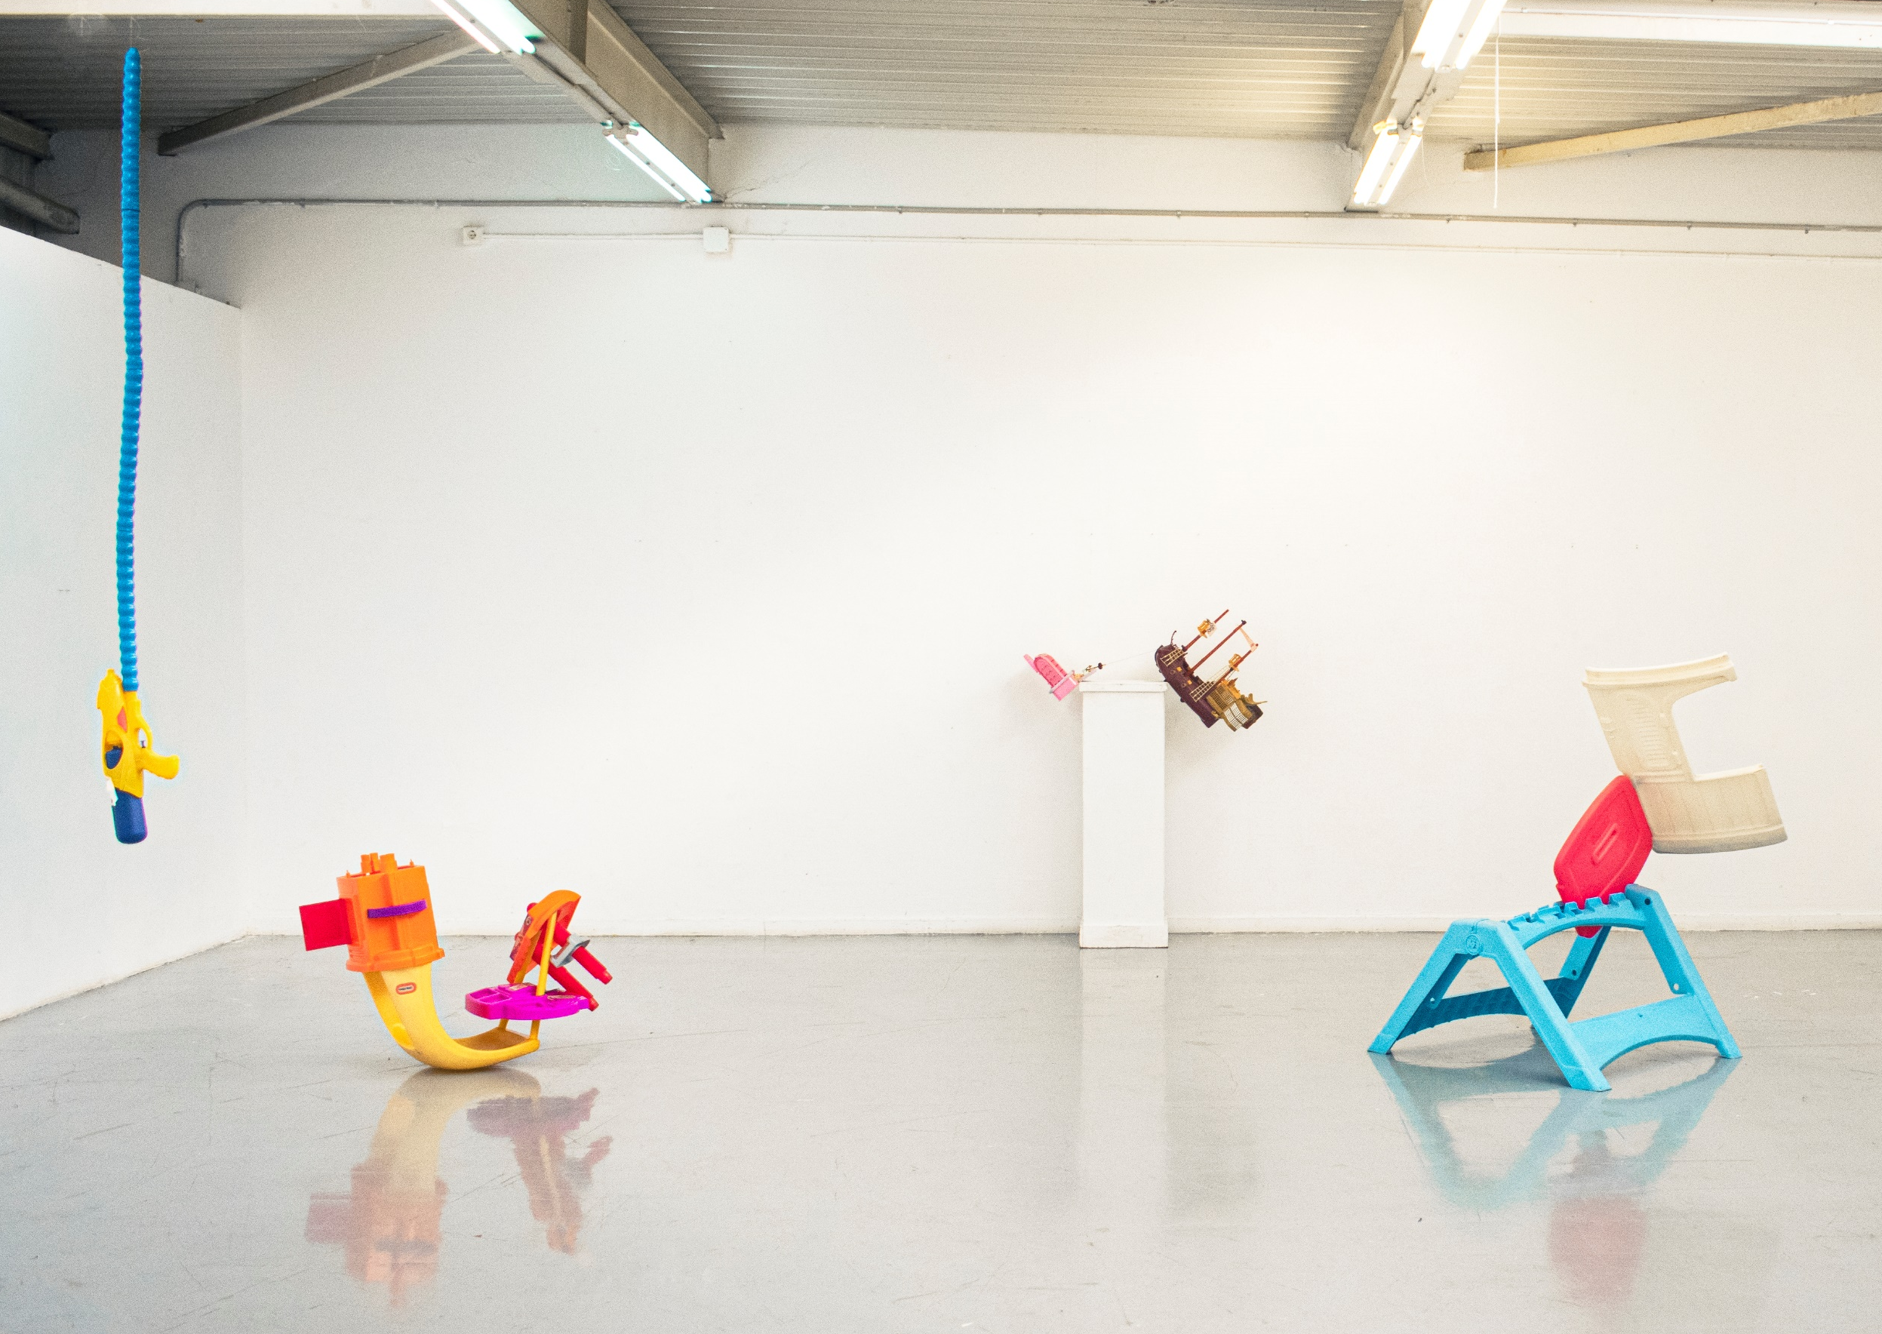
GRAU EN BELLES ARTS
PINTURA
ST’23
Carla Tejedor

Slide 16
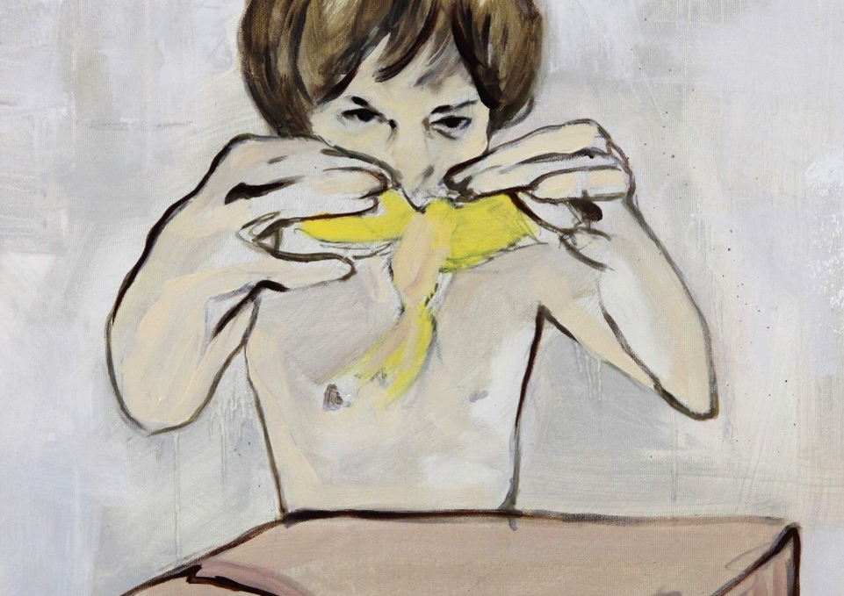
GRAU EN BELLES ARTS
PINTURA
ST’23
Paula Machota

Slide 17
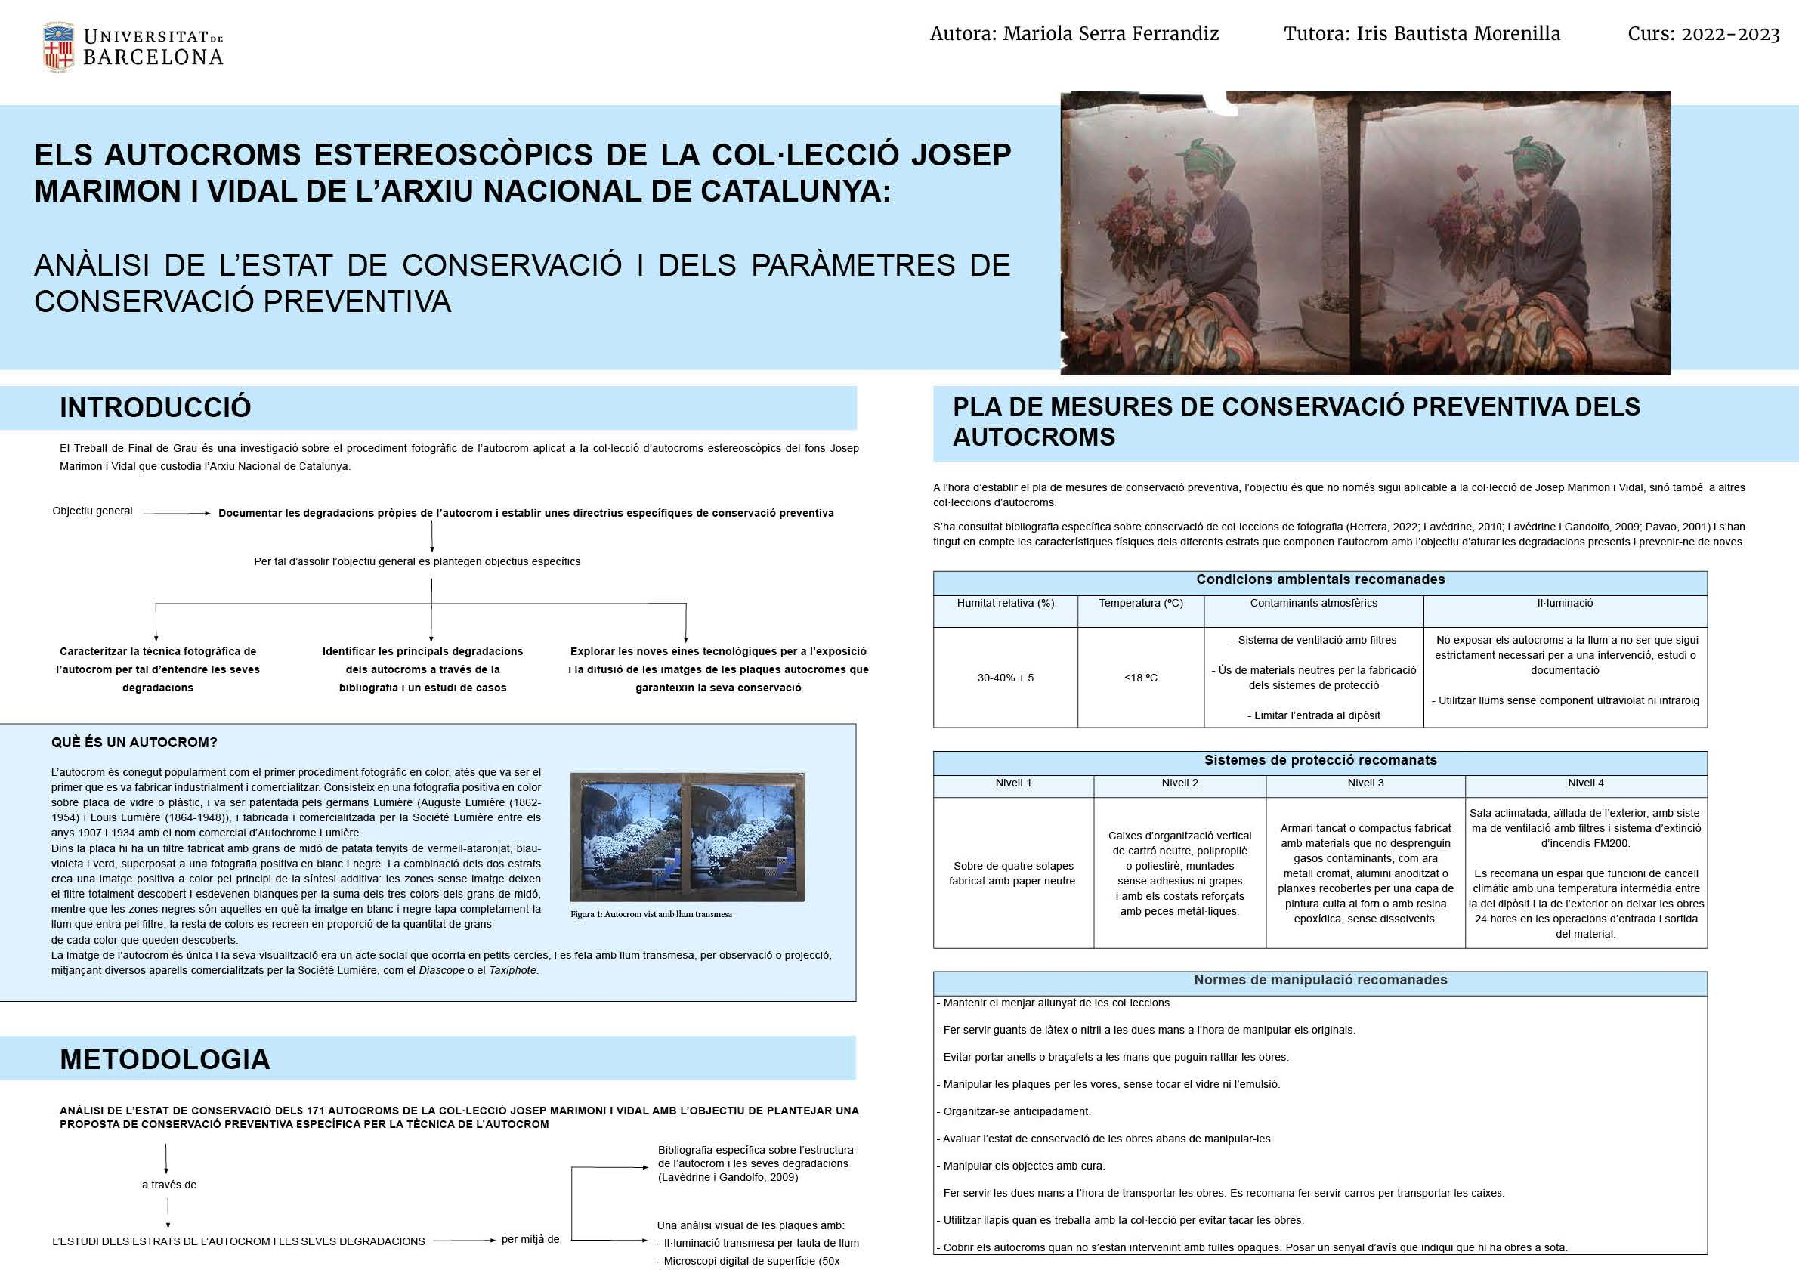
GRAU EN CONSERVACIÓ-RESTAURACIÓ DE BÈNS CULTURALS
ST’23
Mariola Serra

Slide 18
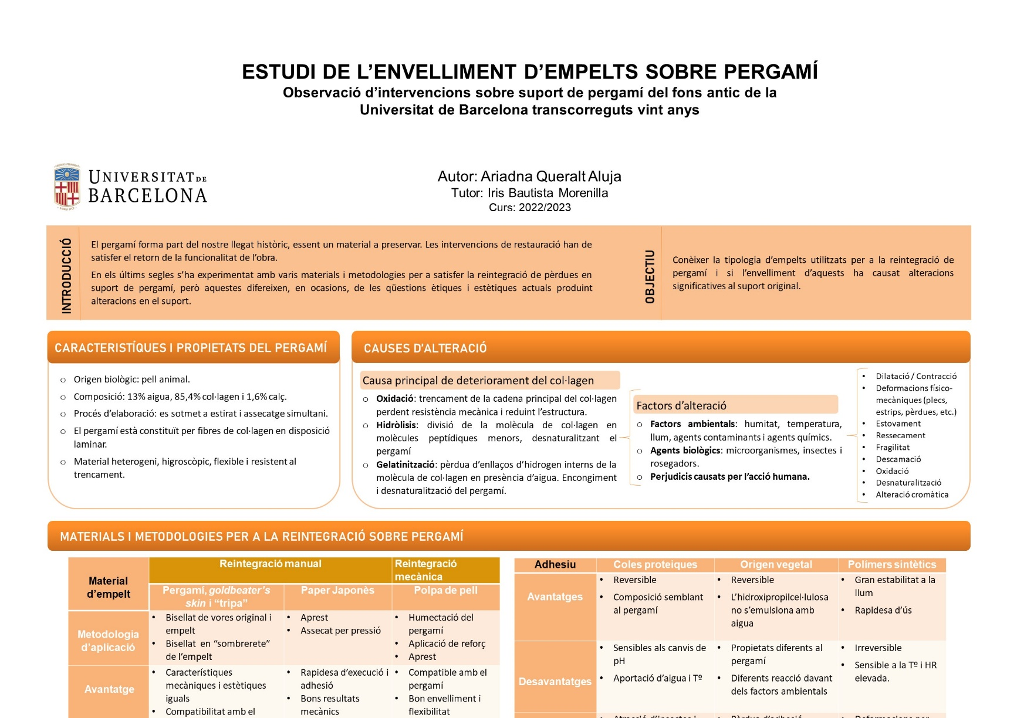
GRAU EN CONSERVACIÓ-RESTAURACIÓ DE BÈNS CULTURALS
ST’23
Ariadna Queralt

Slide 19

SENSE TÍTOL 23
Promoció 2019/2023
2 – 6.10.2023
Facultat de Belles Arts

